Slide 1
고성능 파이썬
1.시스템 기본
연산 장치
기억 장치
연결 장치
https://github.com/scari/high_performance_python

Slide 2
연산 장치
입력 받은 비트를 다른 비트로 변환하거나 프로세스의 상태를 변경
CPU , GPU
주요 속성
한 사이클에 처리할 수 있는 연산의 개수
IPC로 측정
1초에 처리할 수 있는 사이클의 횟수
클럭 속도로 측정
GPU : 매우 높은 클럭 속도와 IPC가지지만, 다른 병목 문제 존재
인텔 : IPC는 높지만, 클럭은 떨어지고, 펜티엄4는 반대

Slide 3
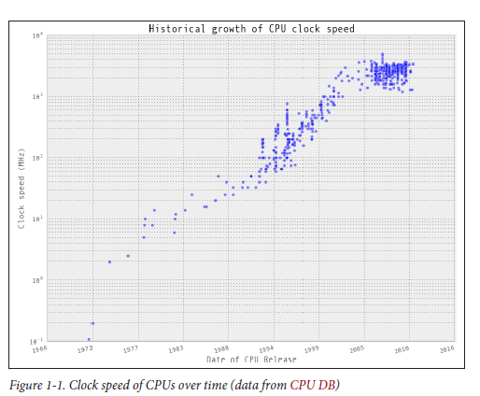
연산 장치
IPC값 높이면 벡터화 수준 증가 처리 성능 급격히 향상
벡터화란?
CPU가 여러 개의 데이터를 입력 받아 한번에 처리(SIMD)
클럭 속도로 높이면, 초당 수행 연상 증가. 속도 개선

Slide 4
연산 장치
CPU 더 빠른 속도를 위해
하이퍼스레딩
단일 CPU 의 2 스레드 섞어서 실행하는 방법
비순차 실행
이전 작업과 의존하지 않는 부분 찾아서 순서에 상관없이 실행하거나 혹은 동시 실행
멀티코어
하나의 실행 유닛에 여러 개의 CPU를 두어 전체적인 처리량이 단일 CPU의 처리량을 능가하도록
암달의 법칙 ( 단순히 CPU에 더 많은 코어를 넣는다고 실행 시간이 항상 단축되는 것은 아님)
멀티코어에서 작동하도록 설계될지라도, 하나의 코어에 실행되어야 할 루틴 존재해서,
더 많이 투입해도 병목현상 발생
설문 할 인원 100명, 설문조사자 120명 ( 20명은 할 일이 없게 됨)

Slide 5
연산 장치
Global Interpreter Lock(GIL)
사용 중인 코어가 몇 개든 한 번에 ,하나의 명령만 실행하도록 제한됨
100명의 설문조사자 있어도, 한 번에 한 사람만 조사 가능
해결 방법 : Multiprocessing , numexpr, Cython 같은 방법으로 해결 가능

Slide 6
기억 장치
비트를 저장한다.
비트는 프로그램 내의 변수를 나타낼 수 있고, 그림의 픽셀을 나타낼 수 있다.
메인보드의 레지스터나 RAM, 하드디스크
이들 가장 큰 차이는 데이터를 읽고 쓰는 속도다.
읽고 쓰는 속도가 데이터를 읽는 방식에 크게 의존적이라는 문제 있다.
예) 조금씩 자주 읽는 방법(임의접근) < 한꺼번에 많이 읽는 방법(순차 접근)

Slide 7
기억 장치
지연 시간 문제도 있음
지연 시간이란? 장치에서 데이터를 찾기까지 걸리는 시간
하드는 헤드를 움직여 정확한 위치에서 데이터를 읽어야 하므로 지역시간이 김
램은 지역시간이 짧음
하드디스크
전원이 꺼진 상태에서도 데이터를 오랫동안 보관하는 장치
읽기/쓰기 속도가 느리다.
접근 성능 떨어지지만, 대용량 저장 가능
SSD
읽기/쓰기 속도가 우수하나 가격에 비해 용량이 작다
RAM
사용 중인 변수 같은 것을 저장, 읽기 쓰기 속도가 빠르다. (기가바이트)
L1/L2 캐시
읽기/쓰기 속도가 매우 빠르다.
CPU로 전달되는 데이터는 이 캐시를 거쳐 가게 됨( 킬로바이트에서 메가바이트 단위로 용량 매우 적다)

Slide 8
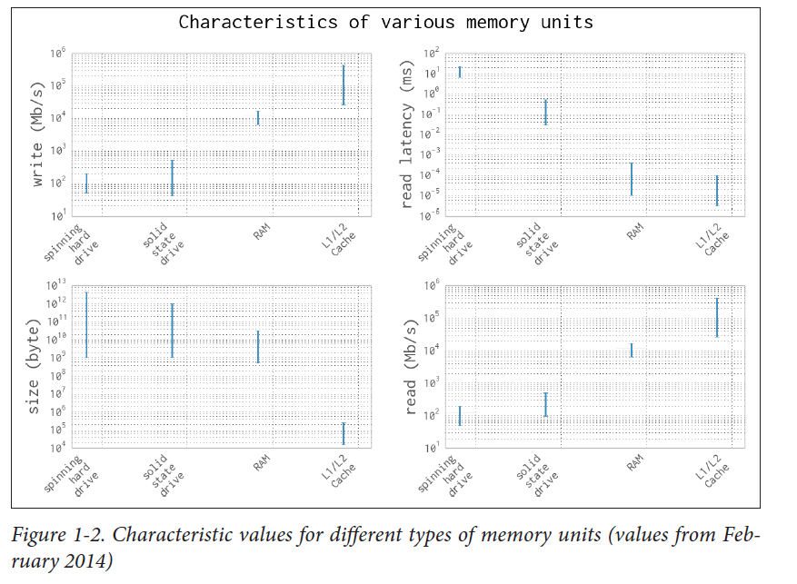
읽기/쓰기 속도와 용량은 반비례
빠른 속도를 원하면,
작은 용량을 감수해야 한다.
하드(데이터 저장)
일부는 RAM
매우 작은 일부는 L1/L2캐시로
옮기는 식

Slide 9
1.13 통신 계층
버스는 컴퓨터 안의 부품들 간에, 또는 컴퓨터 간에 데이터를 전송하는 통신 시스템이다.
CPU가 처리한 데이터들은 모니터에 출력되거나 메모리에 저장되어 진다.
이러한 행위가 이루어 지기 위해서는 위의 데이터들이 각 컴포넌트끼리 통신이 가능 해야 한다.
이러한 통신을 가능하게 해주는 Subsystem이 존재한다.
또한 이러한 Subsystem을 Computer Bus라고 한다.
즉 버스는 데이터를 통신할 수 있게 해주는 시스템이다.
GPU를 사용하는데 가장 큰 걸림돌도 바로 연결되어 있는 버스
GPU 주변 장치 이므로, FSB보다 느린 PCI 버스로 연결되 있어 보내고 받는 것에 부다음이 큰 작업
버스의 속성
주어진 시간에 얼마나 많은 데이터를 전송할 수 있는지를 나타내는 속도
폭
한 번에 전송할 수 있는 데이터의 양
버스 폭이 넓으면 필요한 데이터를 한 번에 옮길 수 있으므로 벡터화 가능
주파수
초당 몇 번을 전송할 수 있는지
폭은 좁더라도, 주파수가 높다면 임의의 메모리를 자주 읽어야 하는 경우 도움 됨.

Slide 10
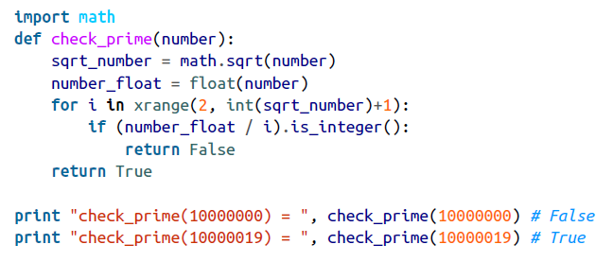
파이썬은 느리지 않다.
개발자를 고려하지 않은 말
빠른 개발 속도를 고려하지 않았다.
이상적인 컴퓨팅 vs 파이썬 가상 머신
일단 실행하면,
RAM에 저장
Sqrt_number, number_float CPU로 보냄
(이상적)
한 번에 전송되어, CPU의 L1/L2캐시 저장
CPU가 계산한 결과 다시 RAM으로
이상적인 이유 :
RAM보다 빠른 L1/L2에서 읽게 해서
무거운 데이터라는 개념 : 데이터를 옮기는데,
시간과 노력이 필요하다는 사실을 의미

Slide 11
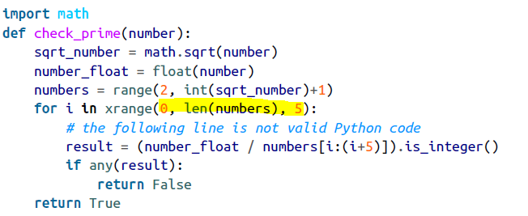
이상적인 컴퓨팅
CPU의 벡터화 연산을 통해서,
독립된 계산을 수행할 수 있게 함.

Slide 12
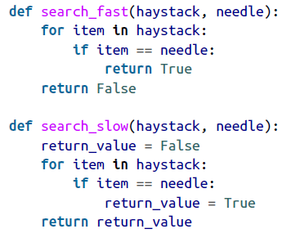
파이썬 가상 머신
둘 다 똑같은 O(n)의 복잡도를 가지지만,
불필요한 계산을 하지 않아서 더 일찍 끝남.
파이썬 추상화 L1/L2 캐시에 유지해야하는
최적화에 방해가 된다.
파이썬 객체가 메모리에 최적화된 형태로 저장 안됨
메모리를 자동 할당하고 해제하는 쓰레기 수집기
GC를 사용하기 때문에 CPU 캐시에 데이터를
메모리 단편화를 일으킨다.
구조 직접 변경 불가능해서 버스 폭이 넓어도,
한번에 전송 불가
동적 타입 사용하며, 컴파일 되지 않는 다는 점
Cython 으로 해결 가능
GIL 문제를 해결 하기 위해
멀티 스레드가 아닌 멀티프로세싱
Cython 같은 외부 함수 사용

Slide 13
Chapter 2. 프로파일링으로 병목 지점 찾기
프로파일링을 해보면 병목 지점을 찾을 수 있기 때문에
최소한의 노력으로 성능을 최대한 끌어 올릴 수 잇다.
line_profiler : 각 줄이 몇 번이 실행되었는지,
그리고 소요된 총 시간은 얼마인지를 검사한다.(2.7절)
파이썬 메모리에 상주하는 모든 객체를 살펴볼 수 있는 heapy (2.9절)
장시간 실행되는 시스템이라면 dowser (2.10절)
RAM 사용량이 높은지를 찾는다면 memory_profiler (2.8절)
Cpython (2.11절)

